Slide 1
Web 系统测试
4.6 Web安全测试—跨站脚本（ XSS ）漏洞

Slide 2
目 录
什么是XSS
XSS原理解析
怎样测试XSS漏洞

Slide 3
什么是XSS
XSS又叫CSS（Cross Site Scripting），即跨站脚本攻击，指攻击者在网页中嵌入客户端脚本，通常是JavaScript编写的恶意代码，当用户使用浏览器被嵌入恶意代码的网页时，恶意代码将会在用户的浏览器上执行
产生的原因
Web应用程序对用户的输入过滤不严而产生的

Slide 4
认识XSS
XSS（cross-site script）跨站脚本自1996年诞生以来，一直被OWASP（open web application security project）评为十大安全漏洞中的第二威胁漏洞。也有黑客把XSS当做新型的“缓冲区溢出攻击”，而JavaScript是新型的shellcode
2011年6月份，国内最火的信息发布平台“新浪微博”爆发了XSS蠕虫攻击，仅持续16分钟，感染用户近33000个，危害十分严重
XSS最大的特点就是能注入恶意的代码到用户浏览器的网页上，从而达到劫持用户会话的目的
Notes:
开放式Web应用程序安全项目（OWASP，Open Web Application Security Project）是一个组织，它提供有关计算机和互联网应用程序的公正、实际、有成本效益的信息。其目的是协助个人、企业和机构来发现和使用可信赖软件
留言存在XSS漏洞（留言时写了XSS代码），该代码窃取用户会话，在会话基础上完成转发的请求，当有人浏览，以他的身份转发，指数级速度增长

Slide 5
XSS的危害
网络钓鱼，包括窃取各类用户账号
窃取用户cookie
窃取用户浏览会话
强制弹出广告页面、刷流量
网页挂马
提升用户权限，进一步渗透网站
传播跨站脚本蠕虫等

Slide 6
XSS类型
反射型XSS
存储型XSS
DOM XSS

Slide 7
反射型XSS
反射型跨站脚本也称做非持久型、参数型跨站脚本、这类型的脚本是最常见的，也是使用最为广泛的一种
可以将恶意的脚本附加到URL地址的参数
例如：http://www.xxcc.com/search.php?key=“><script>alert(“xss”)</script>
一般使用将构造好的URL发给受害者，使受害者点击触发，而且只执行一次，非持久化
或者将恶意脚本附加到带参数的输出函数中

Slide 8
反射型XSS—将恶意代码附着在参数中实例
<html>
<body>
<head>
<meta http-equiv="Content-Type" content="text/html; charset=utf-8" />
<title>XSS</title>
</head>
<form action="" method="get">
<input type="text" name="input">
<input type="submit">
</form>
<br>
<?php
$XssReflex = $_GET['input'];
echo 'output:<br>'.$XssReflex;
?>
</body>
</html>
Notes:
变量 $XssReflex 获取 get 方式传递的变量名为 input 的变量值（值为一个字符串），然后直接通过echo()函数输出，注意这中间并未对用户输入进行 任何过滤。
预定义的 $_GET 变量用于收集来自 method="get" 的表单中的值
从带有 GET 方法的表单发送的信息，对任何人都是可见的（会显示在浏览器的地址栏），并且对发送信息的量也有限制。

Slide 9
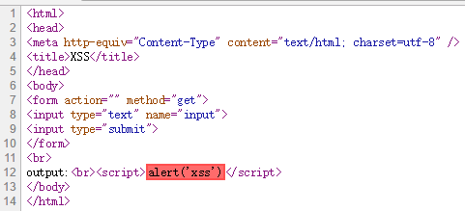
反射型XSS
将此文件放在Apache根目录下
使用火狐浏览器打开
在输入框中输入1，hello
在输入框中输入：
<script>alert('xss')</script>
查看弹窗，会将 “xss”弹出

Slide 10
反射型XSS
思考：若script中间不是alert 语句，是其他语句
比如：document.cookie ,会怎样
是其他脚本，会怎样？

Slide 11
反射型XSS
访问带有XSS代码的URL
服务器
用户
将带有XSS代码的数据发给浏览器
解析带有XSS代码的数据，造成漏洞
这个过程像一次反射，所以称为反射型XSS

Slide 12
反射型XSS举例
<?php
$username = $_GET[‘username’];
echo $username;
?>
如果用户提交xss.php?username = HIM
程序输出HIM
如果用户输入username = <script>XSS 恶意代码</script>
造成反射型XSS漏洞

Slide 13
存储型XSS
什么是存储型XSS
当用户提交一段XSS代码后，被服务器端接收并存储，当攻击者再次访问某个页面时，这段XSS代码被程序读出来响应给浏览器，造成XSS跨站攻击
什么情况容易出现存储型XSS
运行用户存储数据的Web应用程序

Slide 14
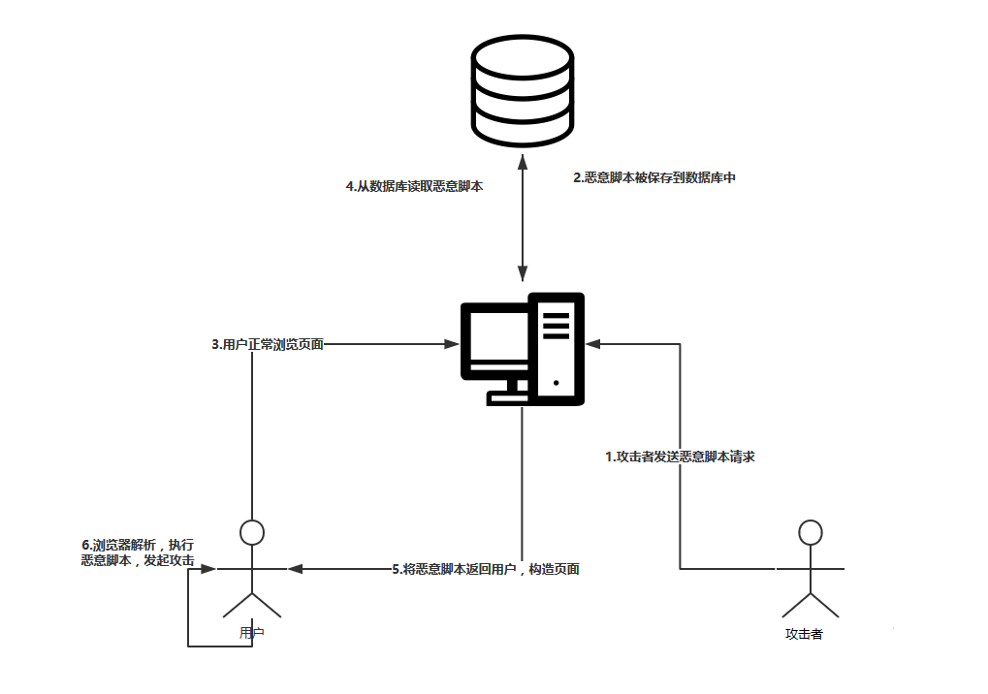
存储型XSS运行原理
4 从数据库读取恶意脚本
2 恶意脚本被保存到数据库
3 用户正常浏览页面
1 攻击者发送恶意脚本请求
6 浏览器解析，执行恶意脚本，发起攻击
5 将恶意脚本返回给用户，构造页面
用户
攻击者

Slide 15
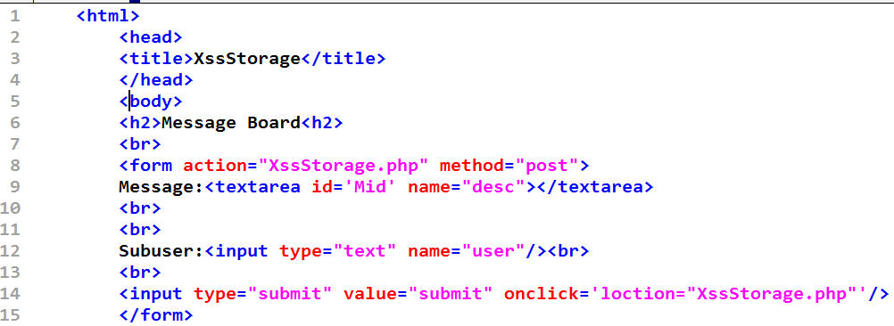
存储型XSS—举例

Slide 16
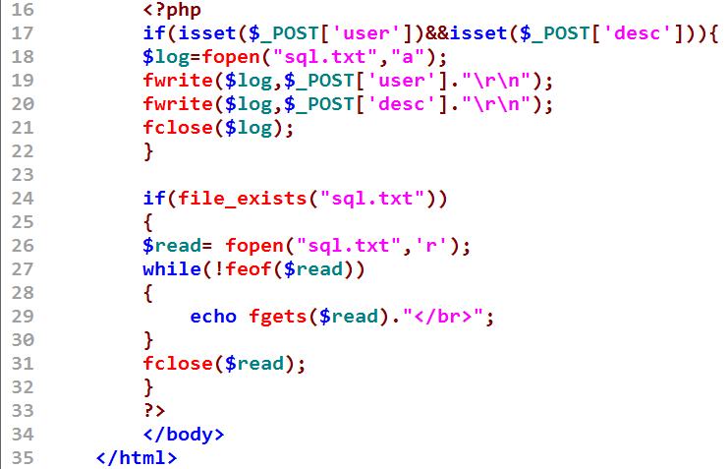
存储型XSS —举例
Notes:
isset() 函数用于检测变量是否已设置并且非 NULL
feof() 函数检查是否已到达文件末尾（EOF）。
如果出错或者文件指针到了文件末尾（EOF）则返回 TRUE，否则返回 FALSE

Slide 17
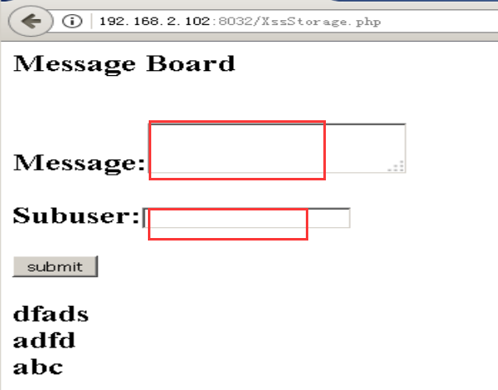
存储型XSS —举例
实验：
在输入框中，输入普通文字
在输入框中，输入JS脚本
如：<script>alert('xss')</script>
重启浏览器之后再加载该页面，
页面依然会弹窗,这是因为恶意代
码已经写入数据库中，每当有人
访问该页面时，恶意代码就会被
加载执行

Slide 18
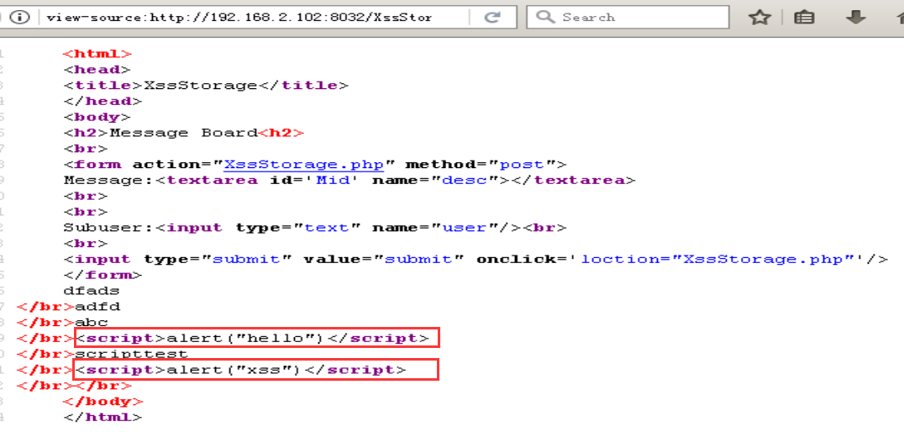
存储型XSS —举例
查看网页html代码

Slide 19
存储型XSS
存储型XSS漏洞，一次提交之后，每当有用户访问这个页面都会受到XSS攻击，危害巨大。

Slide 20

存储型XSS
找输入点与输出点：
将输出内容写在value中
<input type = “text” name = “content”value = “<script>alert(1)</script>” />
不能被执行

Slide 21
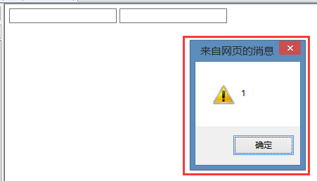
存储型XSS
闭合input标签，使输出内容不在value属性中
<input type = “text” name = “content”value = “ ”/> <script>alert(1)</script>” />

Slide 22
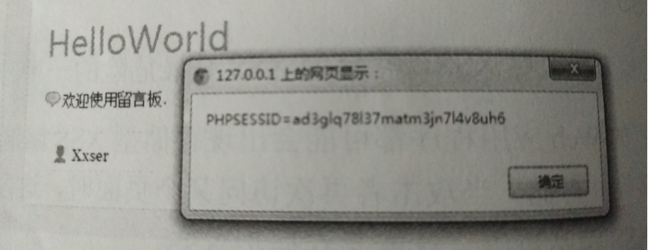
测试存储型XSS
在网站输入框中输入
<script>alert(document.cookie)</script>
/> <script>alert(document.cookie)</script>
</textarea”><script>alert(document.cookie)</script>
//普通注入
//闭合标签注入
//闭合标签注入

Slide 23
DOM XSS
DOM ：Document Object Model
DOM XSS
使用DOM可以允许程序和脚本动态地访问和更新文档的内容、结构和样式

Slide 24
DOM XSS
<script>
var tmp = document.URL; //获取url
var index = document.URL.indexOf(“content=”) + 4;
var par = temp.substring(index);
document.write(decodeURI(par)); //输入获取内容
</script>
如果输入的内容中包含 <script>alert(/xss)</script>就会产生XSS漏洞

Slide 25
检测XSS
检测方式
手工检测
自动检测

Slide 26
检测XSS
手工检测
输入一些敏感字符，如“<、>、’、（）”，提交后查看HTML源代码，看这些是否被转义
全自动检测XSS，借助于扫描工具
awvs
netsparke
appscan
burpsuit
xsser
xsscrapy
brutexssr
OWASP Xenotix

Slide 27
XSS漏洞防范
反射型XSS漏洞防范
PHP中直接输出html的，可以采用以下方法进行过滤
htmlspecialchars函数
htmlentities函数
HTMLPurifier.auto.php插件
removexss函数

Slide 28
反射型XSS漏洞防范
二 . PHP输出到JS代码中，或者开发Json API的，则需要前端在JS中进行过滤：
1. 尽量使用innerText(IE)和textContent(Firefox),也就是jQuery的text()来输出文本内容
2. 必须要用innerHTML等函数，则需要做类似php的htmlspecialchars的过滤

Slide 29
反射型XSS漏洞防范
三 . 其它的通用的补充性防御手段
在输出html时，加上Content Security Policy的Http Header
（作用：可以防止页面被XSS攻击时，嵌入第三方的脚本文件等）
（缺陷：IE或低版本的浏览器可能不支持）
2.在设置Cookie时，加上HttpOnly参数
（作用：可以防止页面被XSS攻击时，Cookie信息被盗取，可兼容至IE6）
（缺陷：网站本身的JS代码也无法操作Cookie，而且作用有限，只能保证Cookie的安全）
3.在开发API时，检验请求的Referer参数
（作用：可以在一定程度上防止CSRF攻击）
（缺陷：IE或低版本的浏览器中，Referer参数可以被伪造）

Slide 30
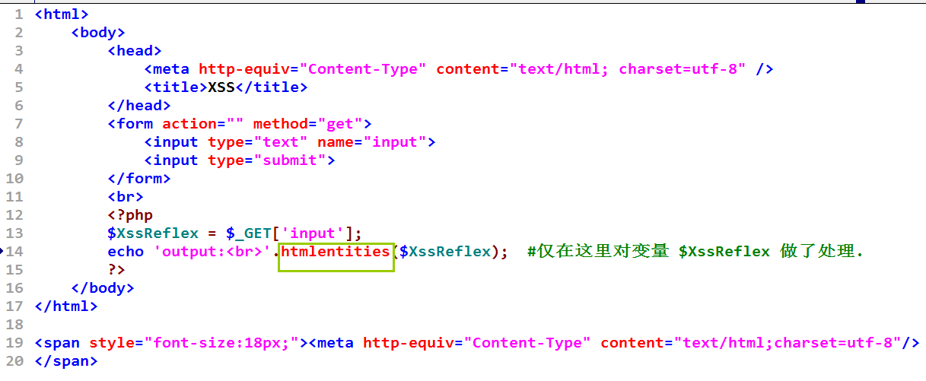
反射型XSS漏洞防范

Slide 31
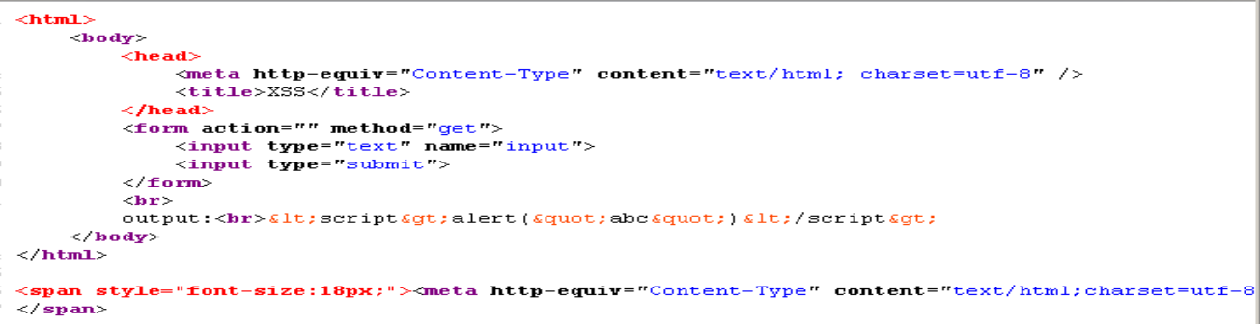
反射型XSS漏洞防范
查看页面源代码

Slide 32
反射型XSS漏洞防范
htmlentities() :把预定义的字符 "<" （小于）和 ">" （大于）转换为 HTML 实体

Slide 33
存储型XSS漏洞防范
存储型XSS对用户的输入进行过滤的方式和反射型XSS相同，这里我们使用htmlspecialchars()函数
htmlspecialchars和htmlentities的区别：
htmlspecialchars 只转义 & 、" 、' 、< 、> 这几个html代码
htmlentities 却会转化所有的html代码，连同里面的它无法识别的中文字符也会转化

Slide 34
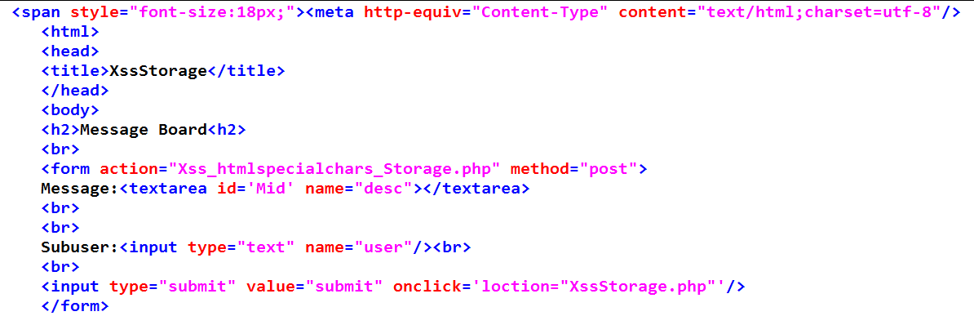
存储型XSS漏洞防范

Slide 35
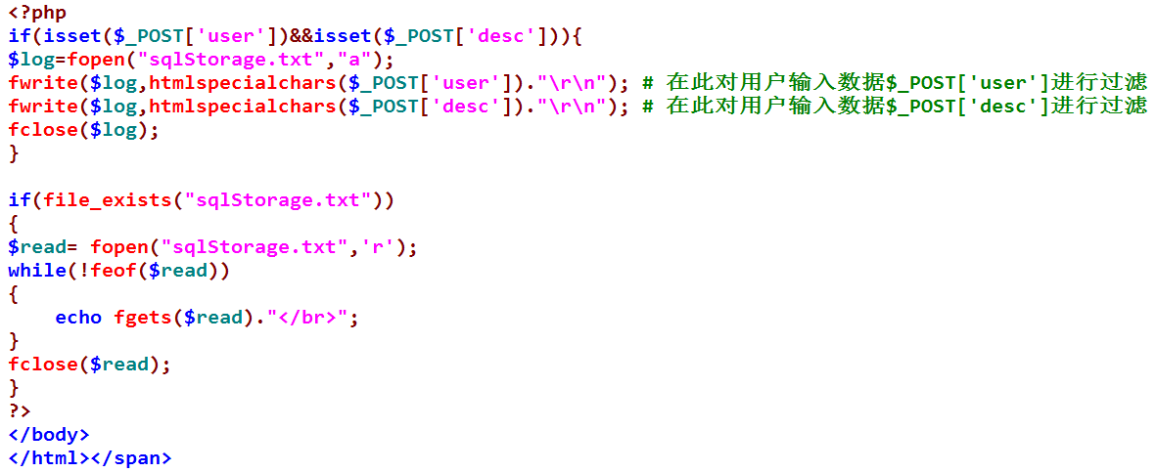
存储型XSS漏洞防范

Slide 36
存储型XSS漏洞防范
访问该页面，并在表单中输入脚本
如：<script>alert (‘abc’)</script>
查看页面源代码
查看sqlStorage.txt文件

Slide 37
总结
什么是XSS
XSS分类
XSS原理解析
XSS举例
怎样测试XSS漏洞
怎样防范XSS漏洞

Slide 38
练习
完成反射型和存储型XSS页面构造和攻击
尝试在zl_shop网站上进行XSS攻击
尝试在本地页面中填写获取用户cookie，或获取用户账户、密码，或获取用户数据库权限的JS脚本

Slide 39
Question

